Slide 1
Fiches de fonction associant les compétences
14/09/2023

Slide 2
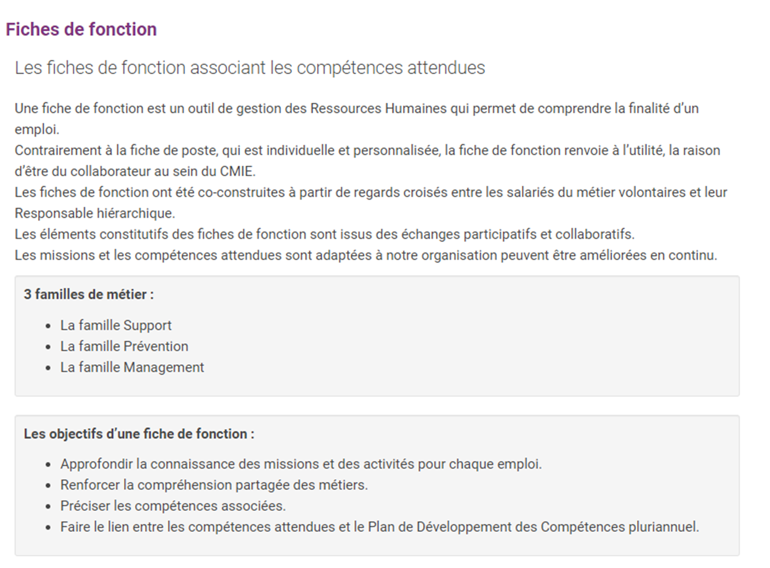

Slide 3
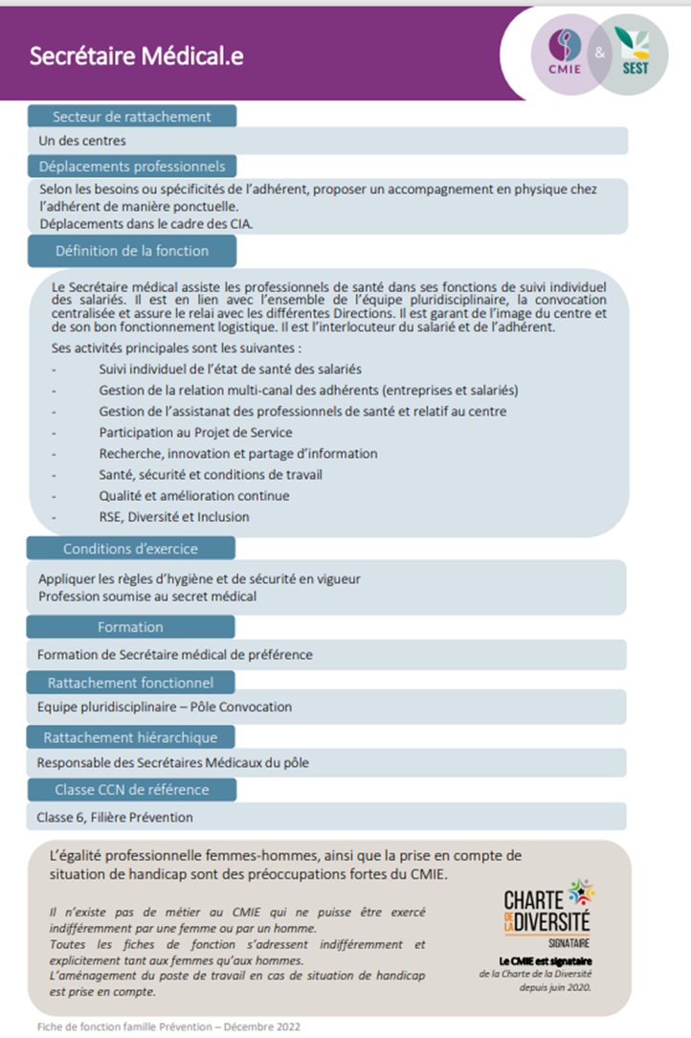
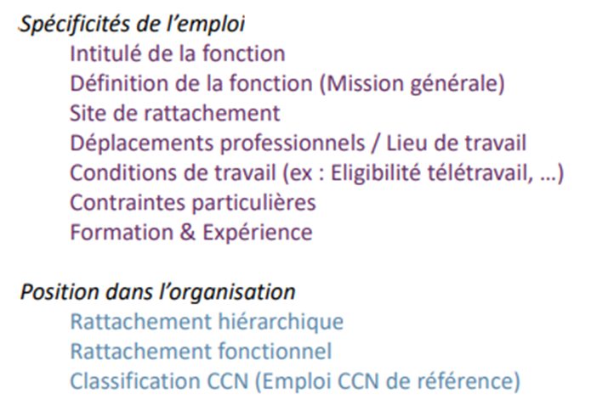
Les éléments constitutifs de la fiche de fonction

Slide 4
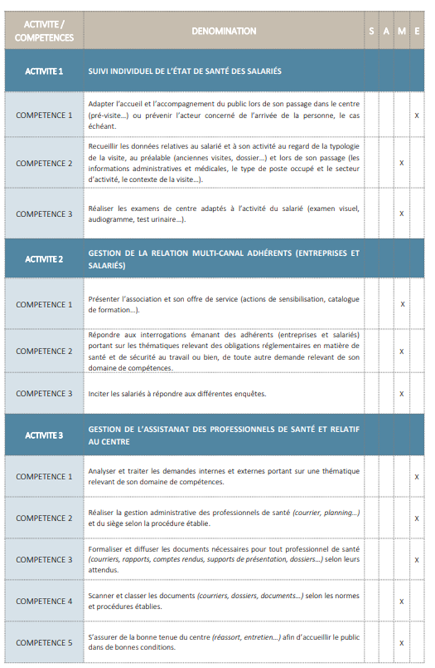
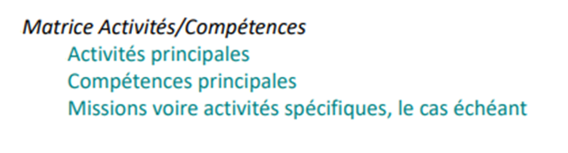
Les éléments constitutifs de la fiche de fonction

Slide 5
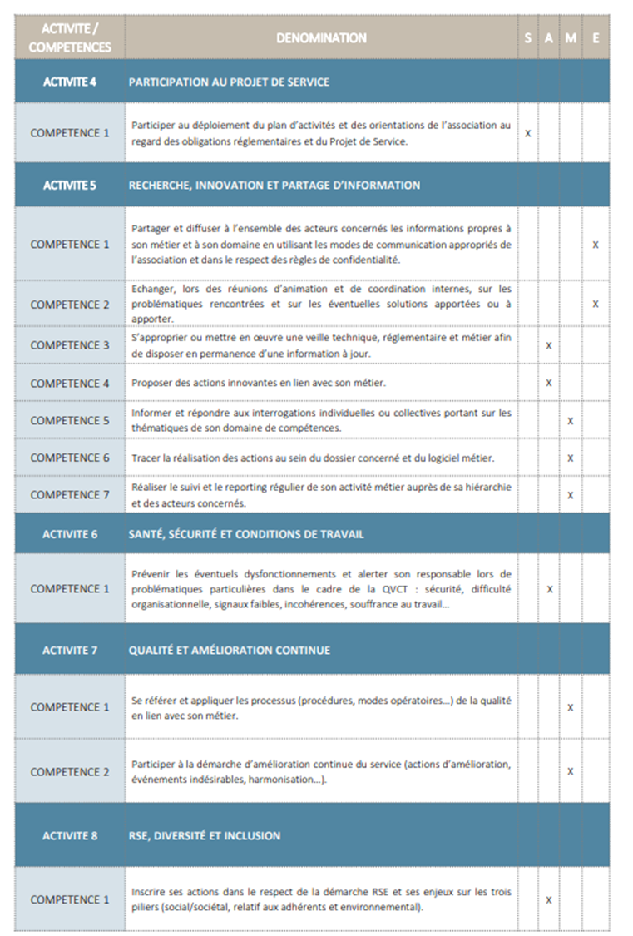

Les éléments constitutifs de la fiche de fonction

Slide 6
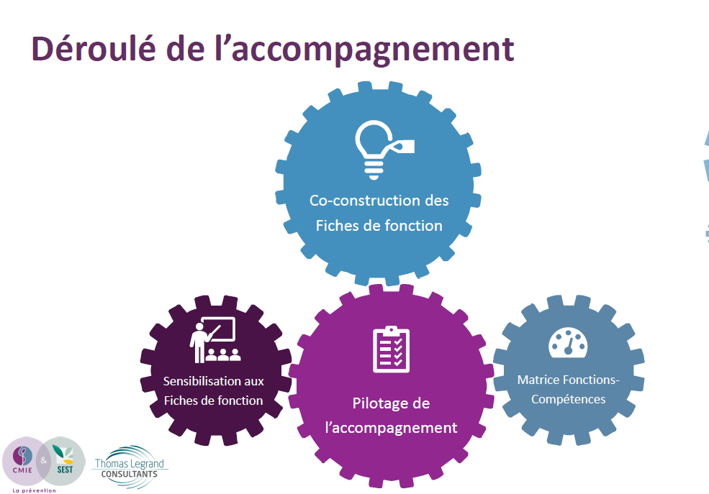
Cabinet THOMAS LEGRAND

Slide 7
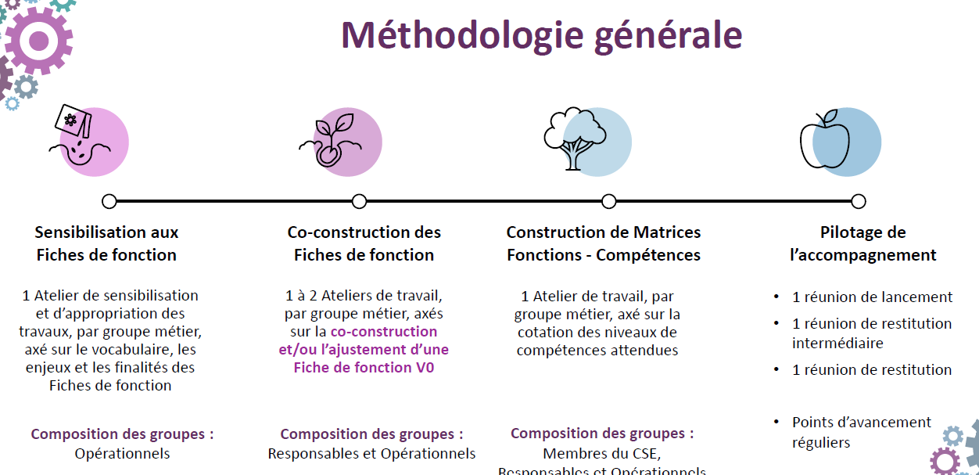
Cabinet THOMAS LEGRAND

